Slide 1
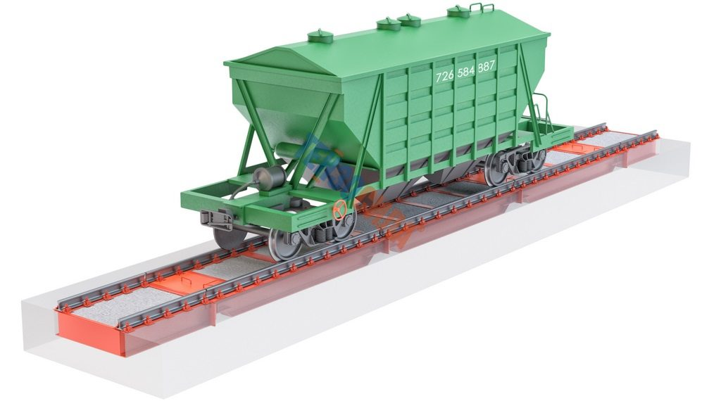

Сооружения и устройства весового хозяйства
МИНИСТЕРСТВО ТРАНСПОРТА РОССИЙСКОЙ ФЕДЕРАЦИИ​
ФЕДЕРАЛЬНОЕ АГЕНТСТВО ЖЕЛЕЗНОДОРОЖНОГО ТРАНСПОРТА​
Филиал федерального государственного бюджетного образовательного​
учреждения высшего образования​
«Самарский государственный университет путей сообщения» в г. Саратове​
Филиал СамГУПС в г. Саратове
Специальность:
Организация перевозок и управления на транспорте
(по видам) ​ ​
Преподаватель:​ Неревяткина. А.Н.​

Slide 2
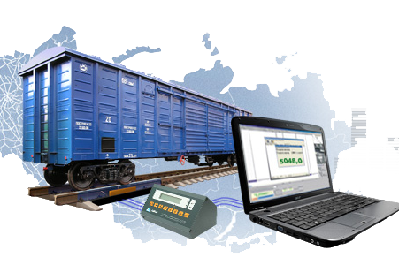
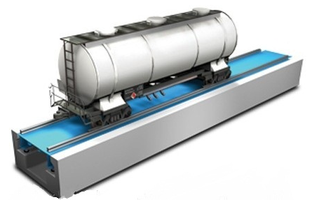
Значение измерения массы грузов
Измерение массы при приеме и выдаче грузов — очень важная и ответственная операция, так как в значительной степени определяет ответственность железных дорог за сохранность грузов и обеспечение безопасности движения.

Slide 3
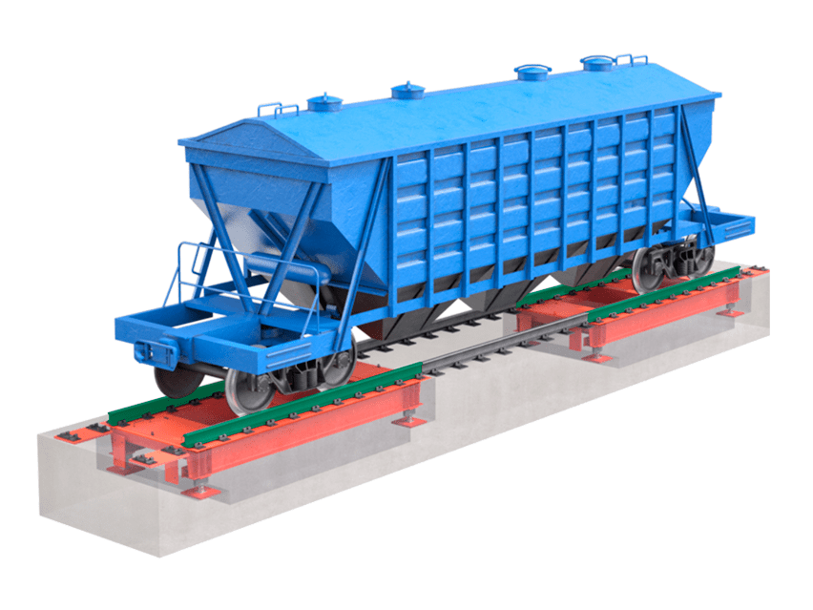
Масса груза — мера количества груза.
Масса груза является основным показателем его сохранности. По разнице между массой груза, указанной в транспортном документе, и фактической массой груза, прибывшей в пункт назначения, определяют его недостачу.
В случае, если утрата, недостача и порча груза произошли по вине железной дороги, по массе груза и его стоимости определяют ущерб, причиненный при перевозке, и убытки железных дорог.

Slide 4
Процесс измерения массы груза называется взвешиванием, а приборы, на которых взвешивают, именуют весами (весовыми приборами)

Slide 5
Типы, принцип действия и устройство весов

Slide 6
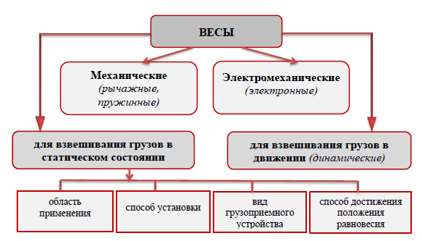
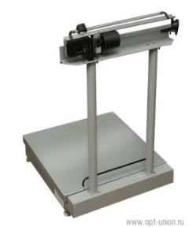
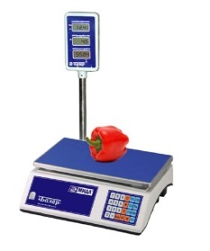
Классификация весов

Slide 7
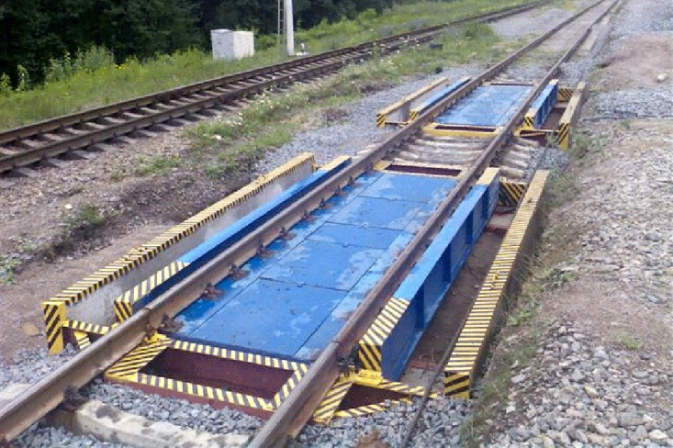
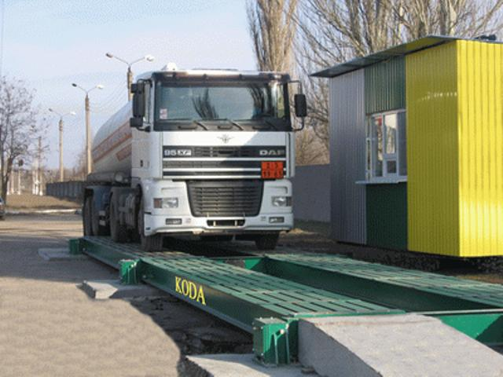
Классификация весов
В зависимости от области применения весы подразделяют на:
вагонные,
автомобильные,
товарные,
элеваторные,
крановые,
вагонеточные,
монорельсовые и др.

Slide 8
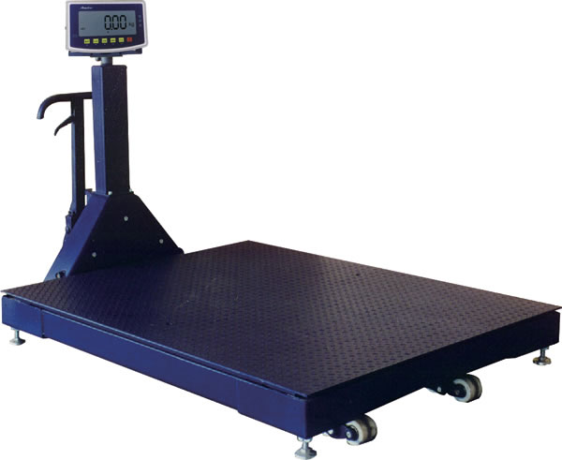
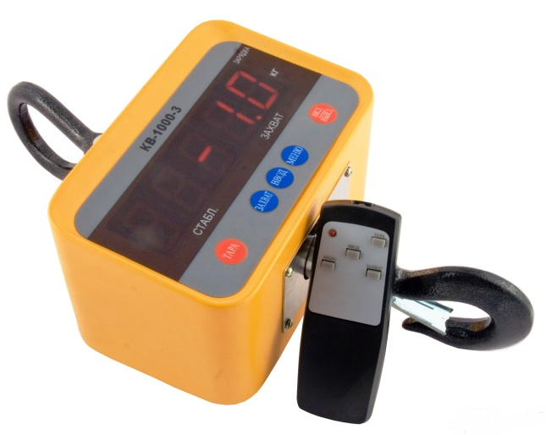
Классификация весов
По способу установки на месте эксплуатации весы бывают:
встроенные,
врезные,
передвижные,
напольные,
подвесные,
стационарные,
настольные.

Slide 9
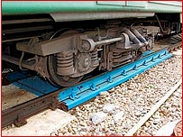
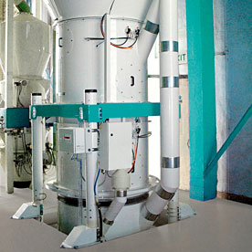
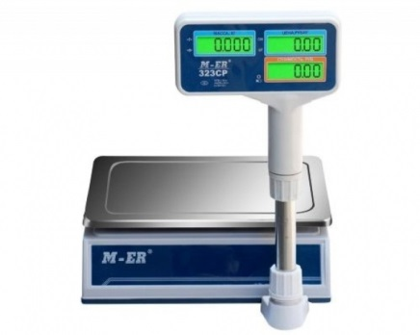
Классификация весов
По виду грузоприемного устройства весы подразделяются на:
платформенные,
бункерные,
монорельсовые,
ковшовые,
конвейерные,
крюковые.

Slide 10
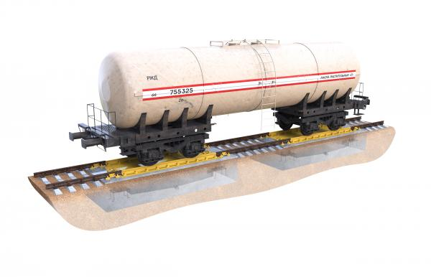
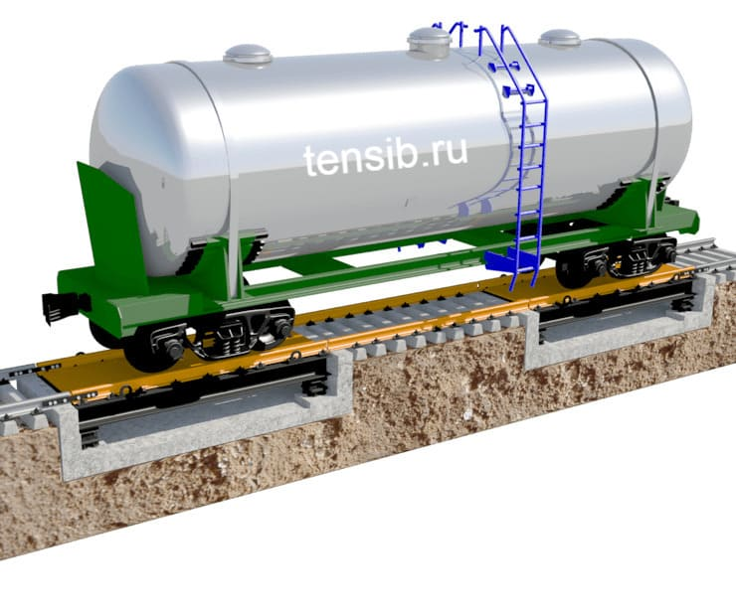
Классификация весов
По способу достижения равновесия весы бывают:
с автоматическим, полуавтоматическим и неавтоматическим уравновешиванием,
а в зависимости от вида отсчетного устройства — с аналоговым и дискретным отсчетным устройством.

Slide 11
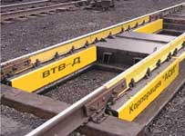
Назначение и классификация вагонных весов
По принципу действия вагонные весы делятся:
механические вагонные весы
электронные вагонные весы
По назначению вагонные весы можно разделить:
для предприятий при приемке и отправке грузов
для железной дороги
По типу взвешивания:
статические
стато-динамические
динамические

Slide 12
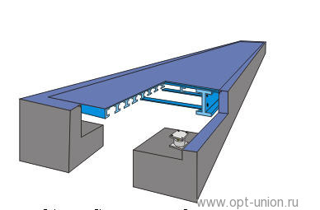
Назначение и классификация вагонных весов
По типу конструкции:
фундаментные вагонные весы
весы на сборном железобетоне
бесфундаментные вагонные весы
По типу электроники:
налоговая тензометрическая система
цифровая тензометрическая система

Slide 13
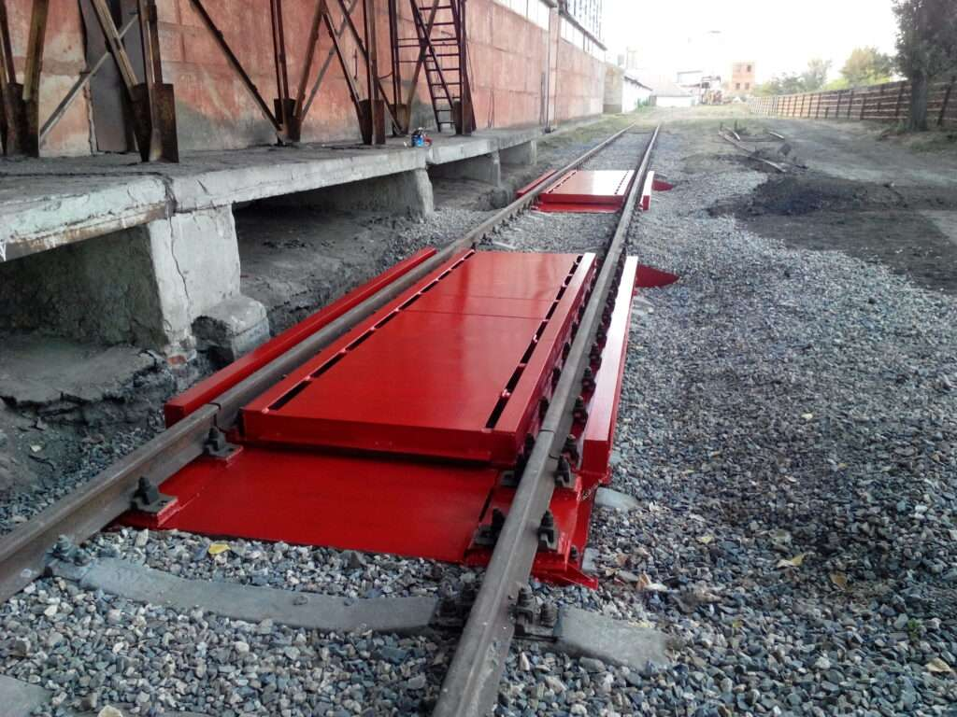
Для взвешивания грузов, перевозимых по железным дорогам, применяются весы следующих типов:

Slide 14
вагонные стационарные
(наибольшие пределы взвешивания 150; 200 т);
вагонные электронные (200 т);
товарные врезные (2; 3; 5 т),
товарные передвижные (0,1; 0,2; 0,5; 0,6; 1; 2; 3 т);
элеваторные бункерные (ковшовые) (5; 10; 20 т);
элеваторные автоматические порционные (0,5; 1; 2 т).
На местах общего пользования могут устанавливаться автомобильные весы с наибольшими пределами взвешивания: 10; 15; 30; 40 и 60 т.

Slide 15
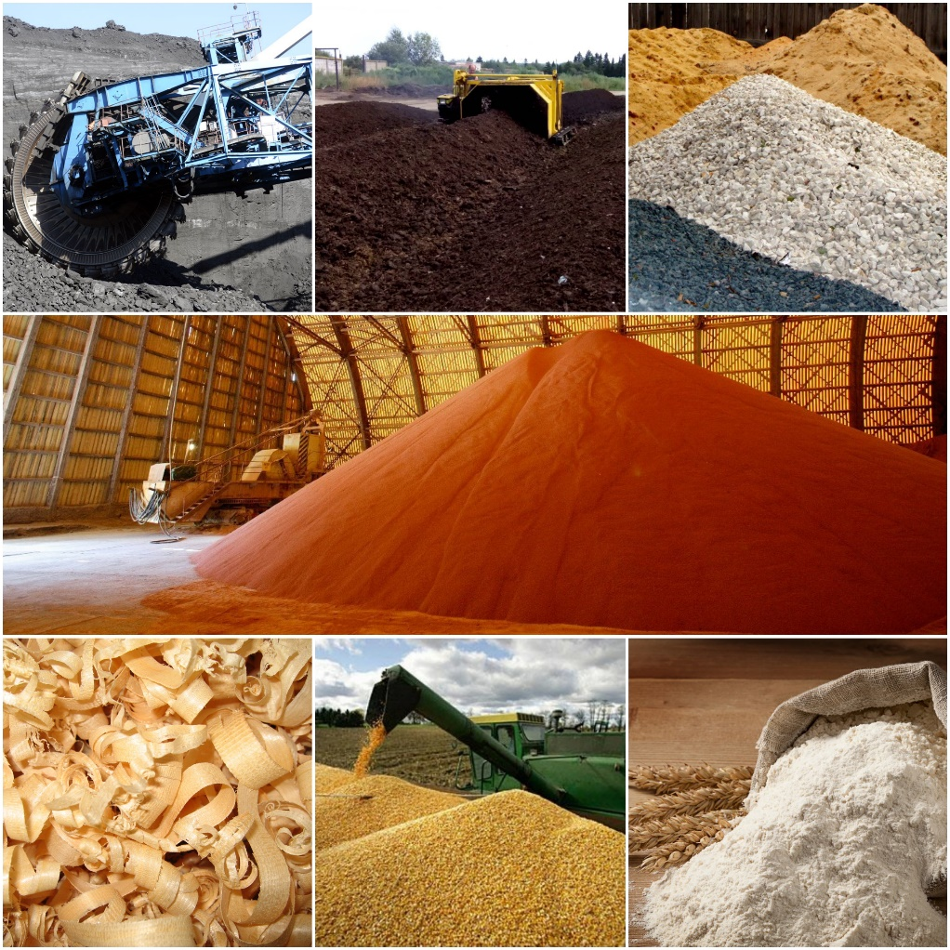
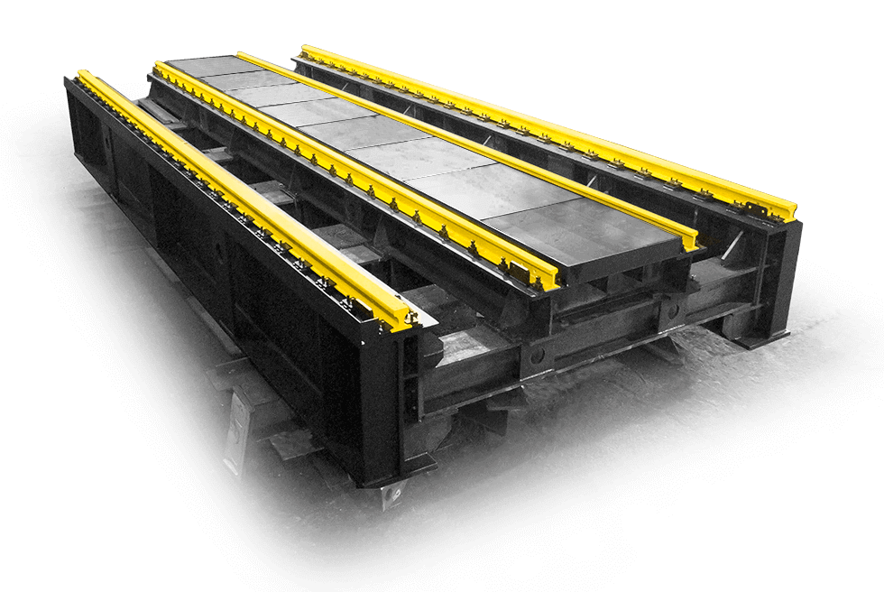
Вагонные весы предназначены для взвешивания навалочных, насыпных и других грузов вместе с вагонами, в которые они погружены.

Slide 16
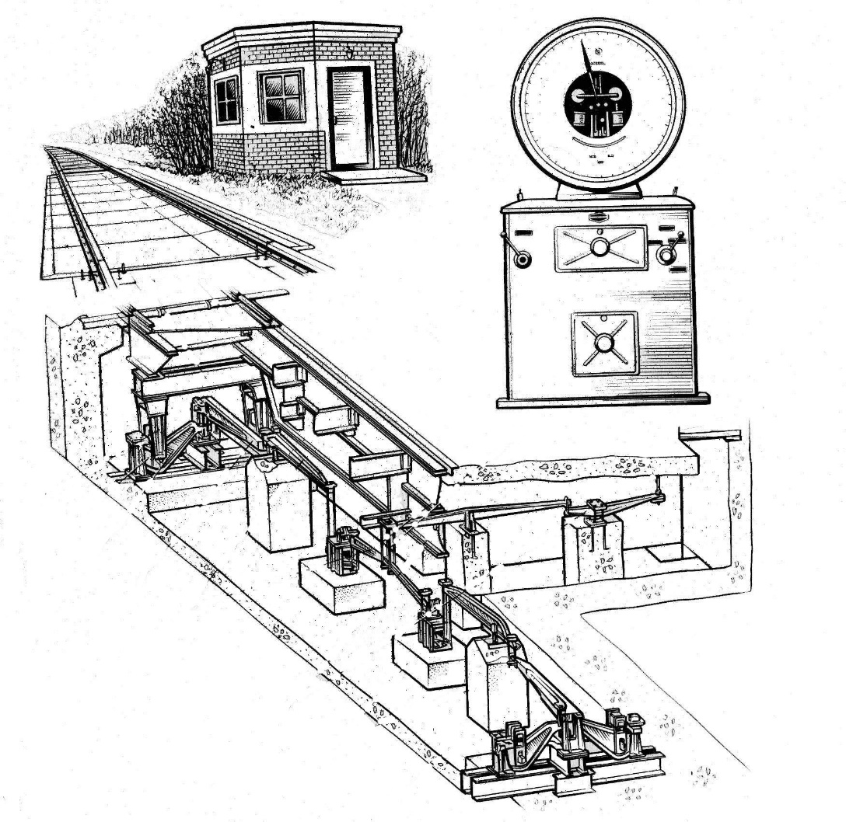
Вагонные весы грузоподъемностью 150 т состоят их трех основных частей:
платформы, на которой уложен рельсовый путь;
рычажного механизма, помещенного в котловане;
циферблатного указателя, размещенного в весовой будке.

Slide 17
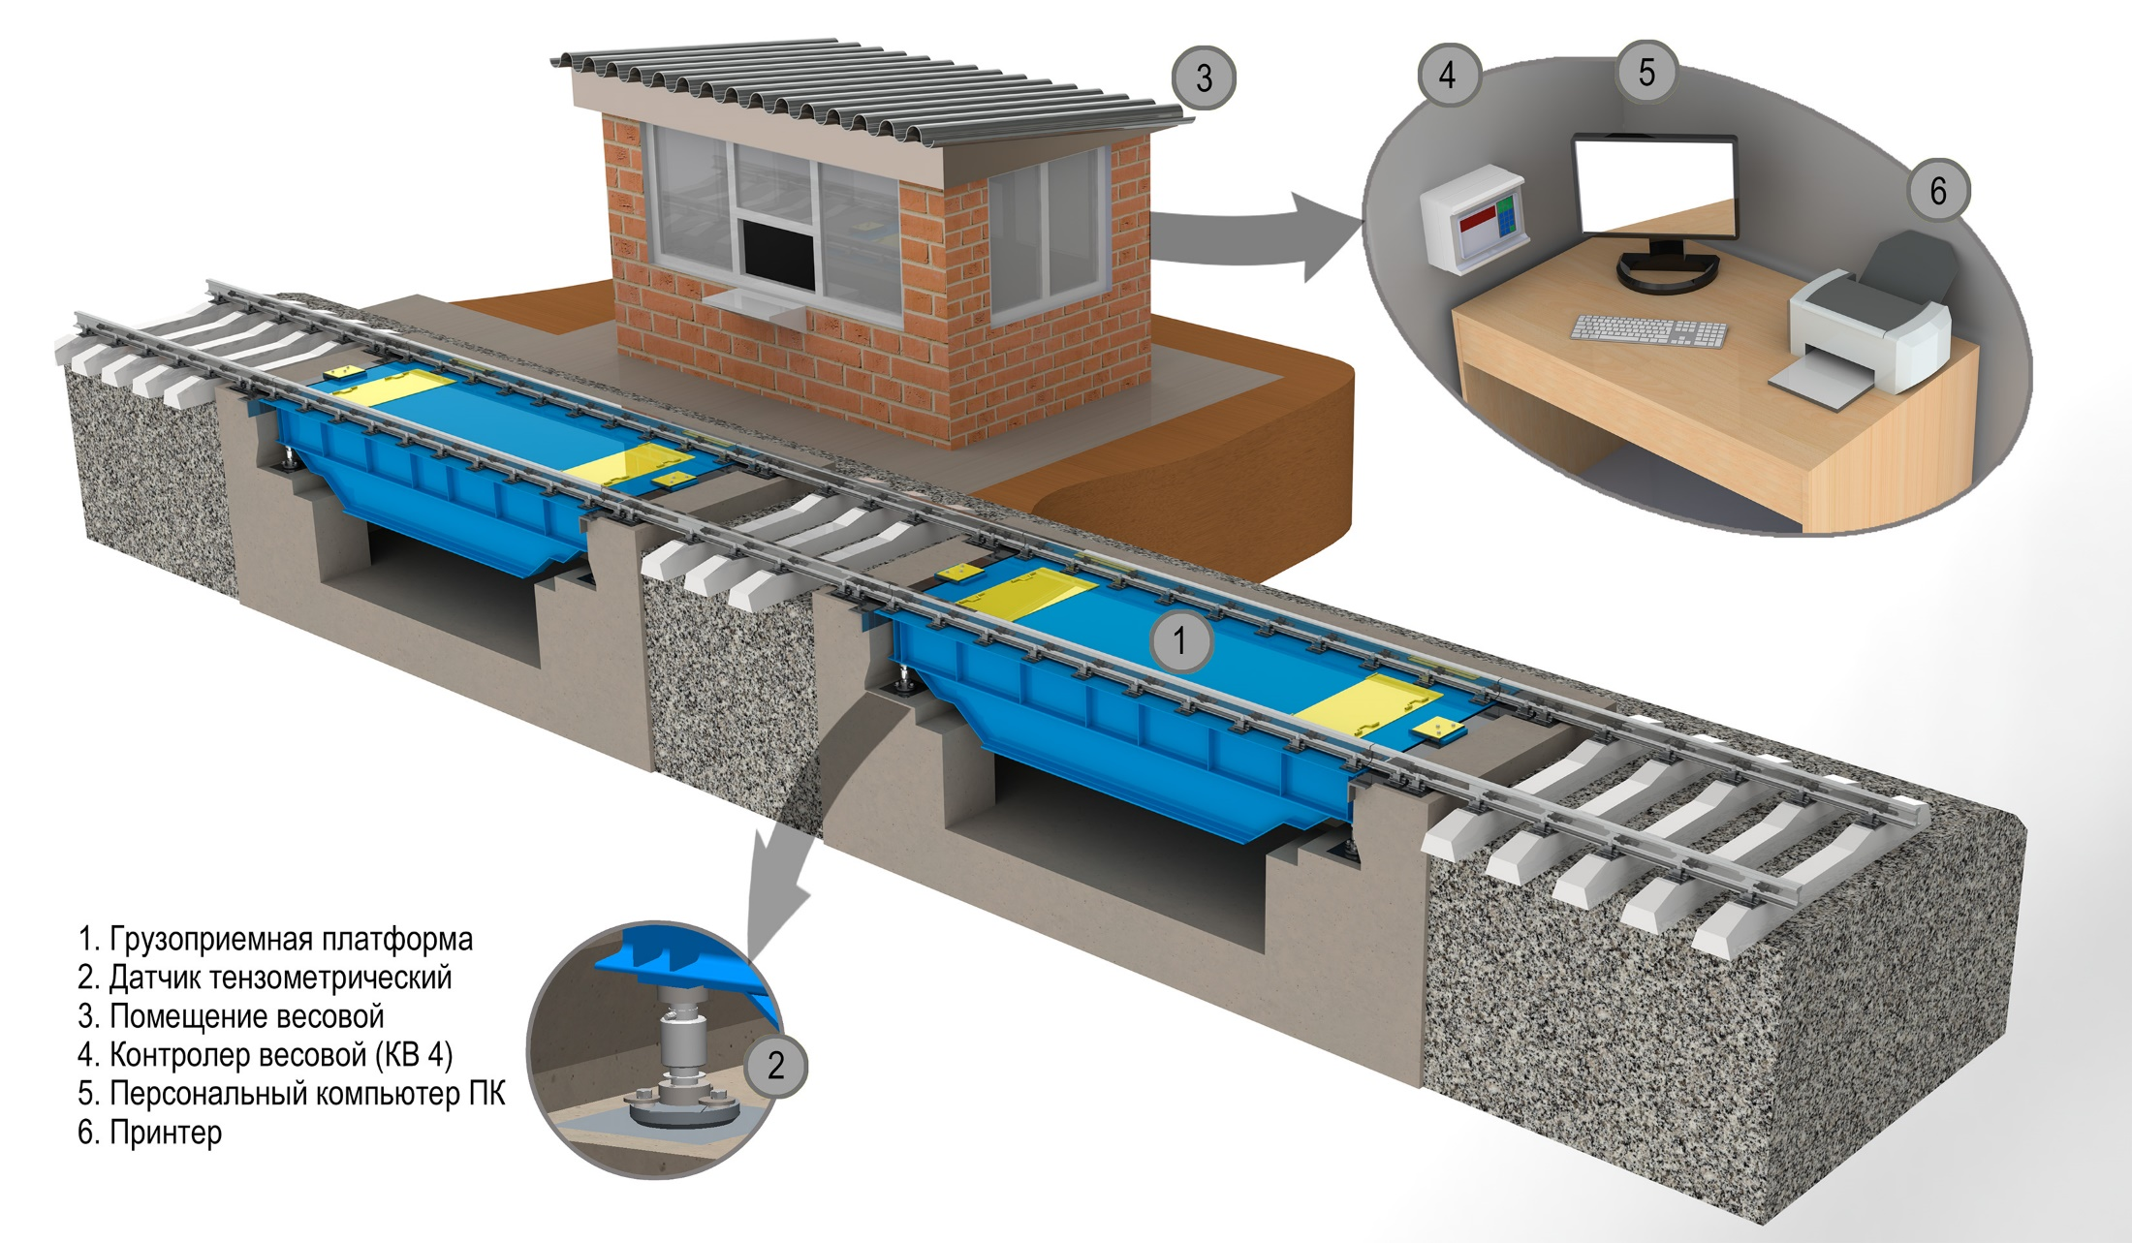

Slide 18
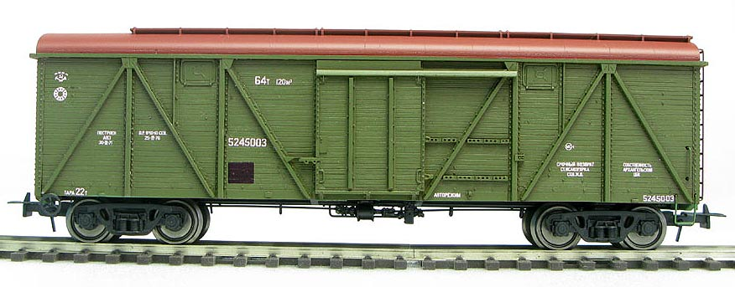
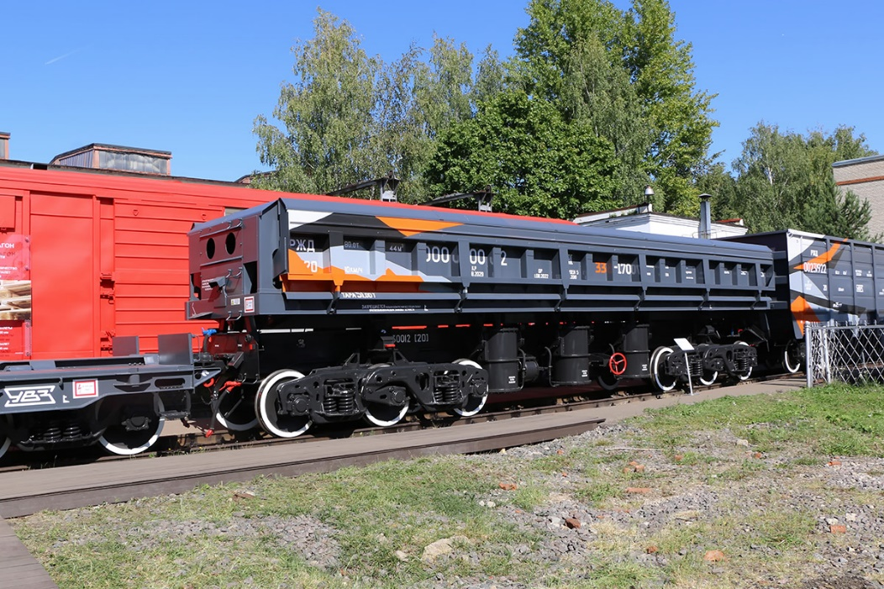
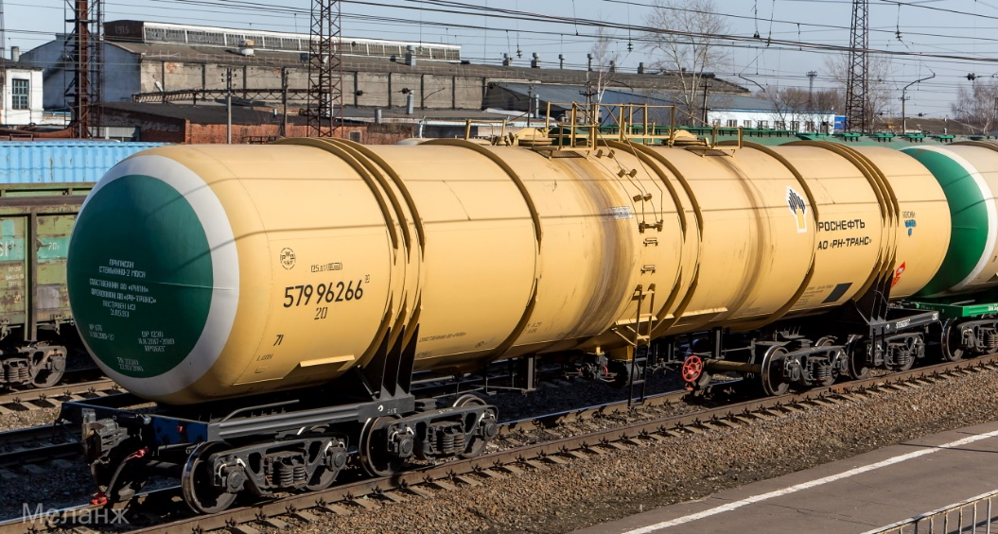
На весах с наибольшим пределом взвешивания (НПВ) 150 т подлежат взвешиванию четырехосные и шестиосные вагоны, на весах с НПВ 200 т — четырехосные, шести и восьмиосные вагоны.
Эти весы имеют две платформы — большую длиной 15,5 м и малую длиной 3,7 м. При взвешивании четырехосных или шестиосных вагонов малую платформу отключают; восьмиосные вагоны взвешивают на обеих платформах.

Slide 19
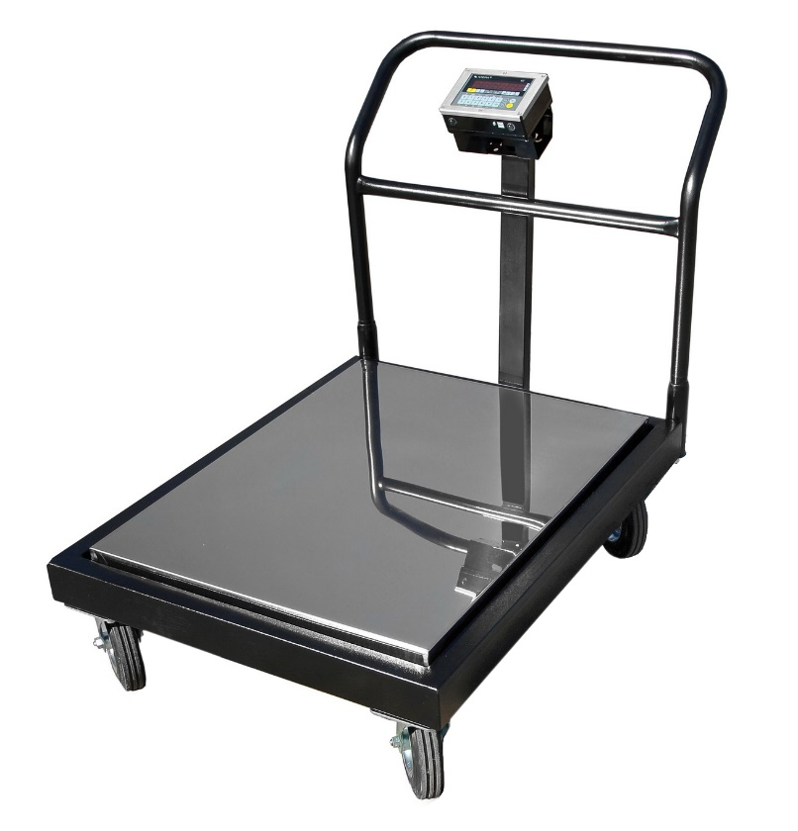
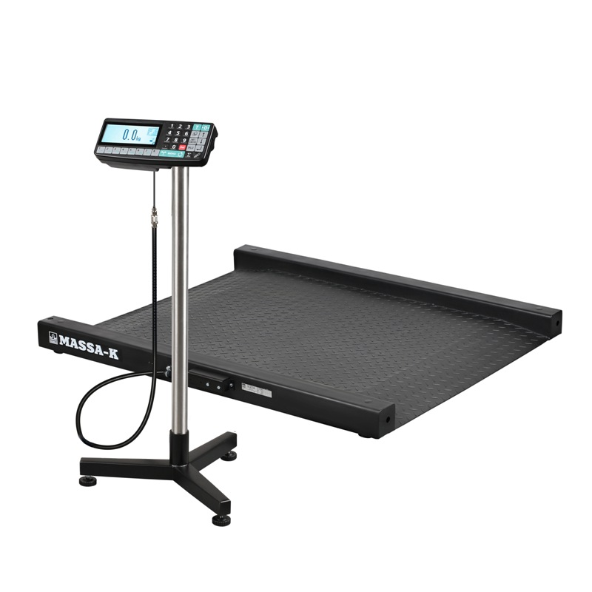
Товарные врезные весы предназначены для взвешивания грузов в пакетах и тарно-штучных грузов в закрытых складах, помещаемых на весы автопогрузчиками и другими механизмами, а также бочек вручную. У врезных весов рычажный механизм помещен в специальном котловане, а платформа расположена на уровне пола склада.
Товарные передвижные весы предназначены для взвешивания тарно-штучных грузов в закрытых складах, багажа и грузобагажа в багажных помещениях. Они могут быть гирные, шкальные, циферблатные.

Slide 20
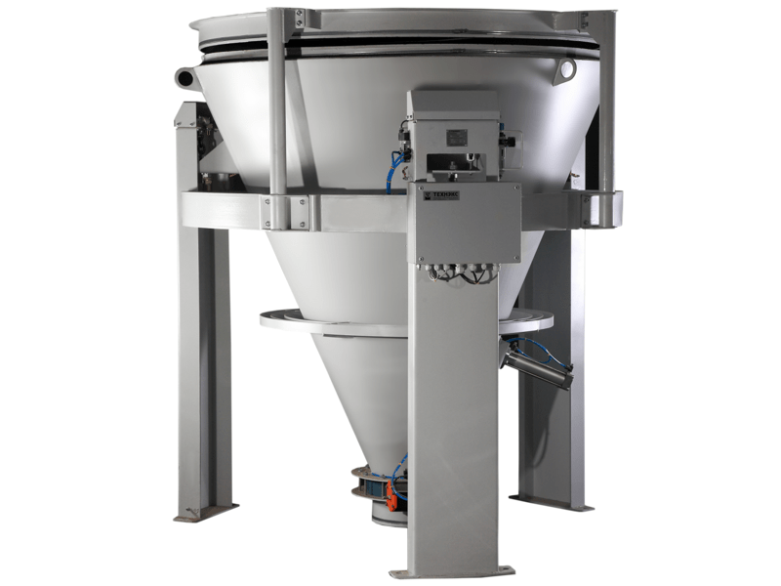
Элеваторные весы — бункерные весы для взвешивания зерновых грузов на элеваторах и механизированных складах. В этих весах вместо весовой платформы на рычажную систему устанавливают ковш, который заполняют зерном из надвижного бункера при открытии его заслонок. После того как масса зерна в ковше при закрытии заслонок надвижного бункера будет точно установлена, открывают заслонку ковша для спуска зерна.

Slide 21
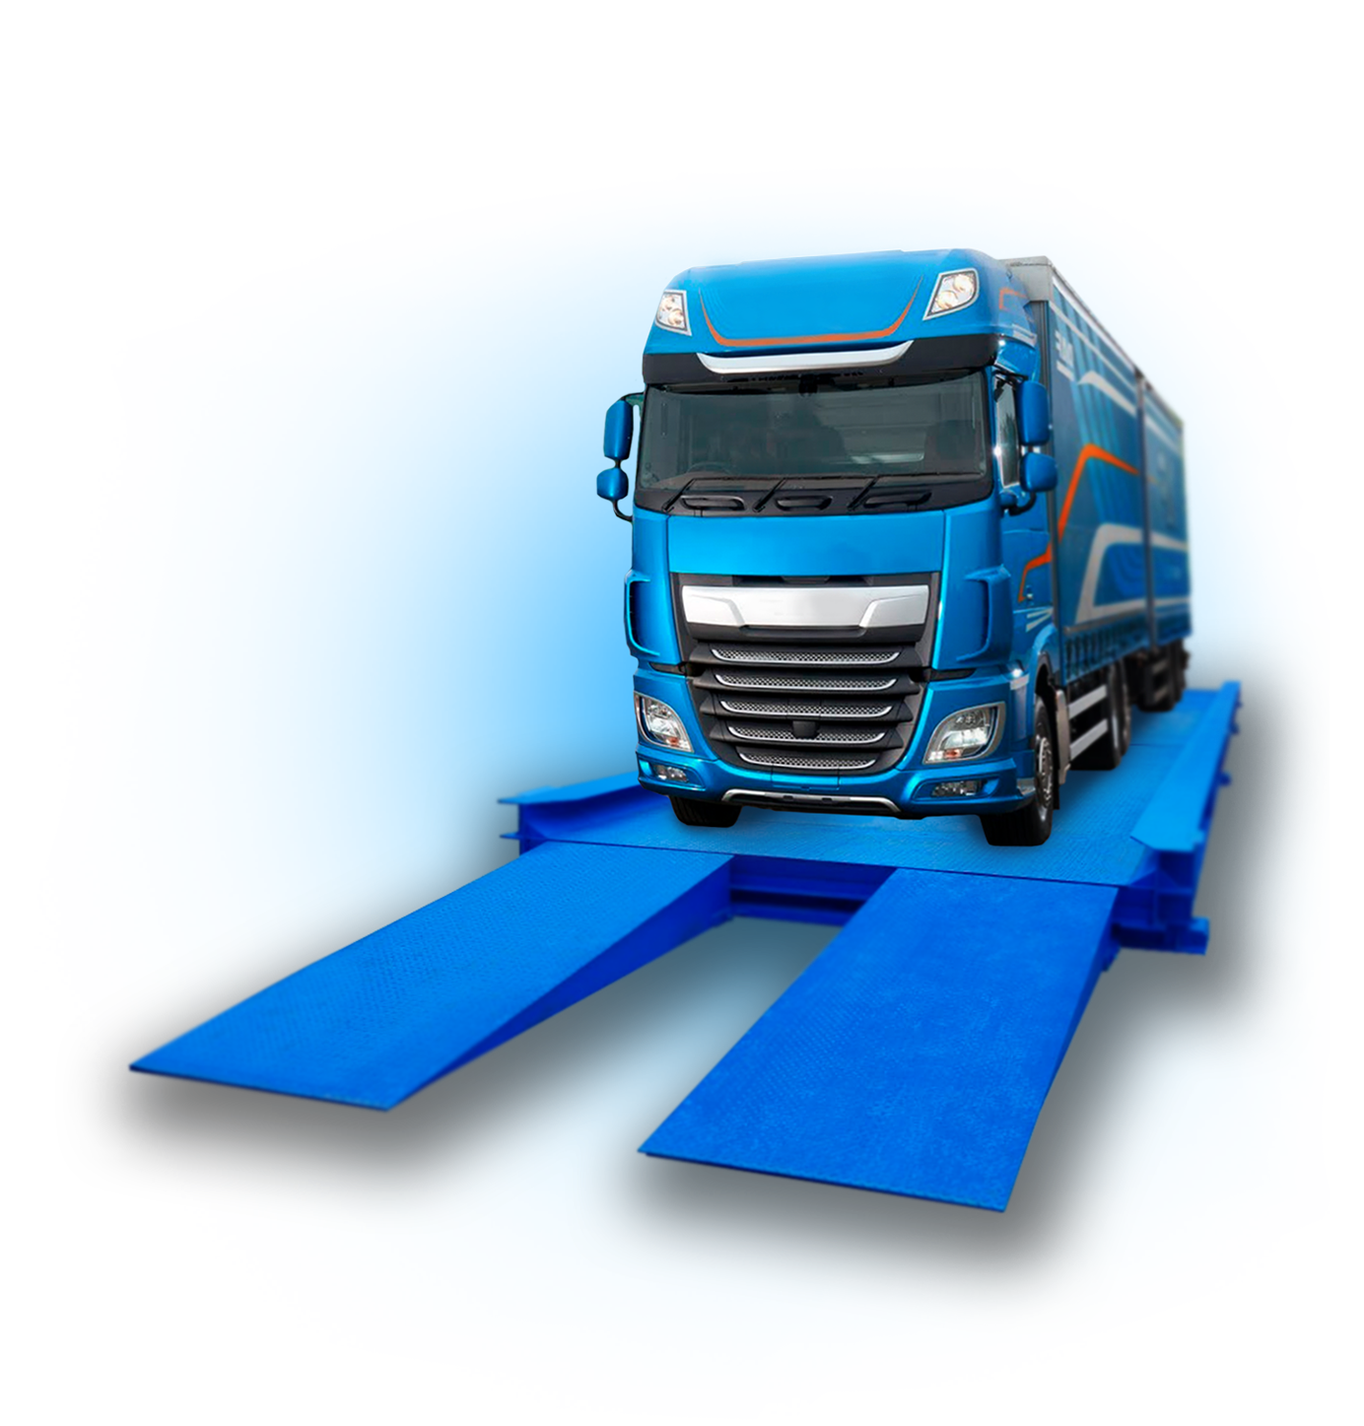
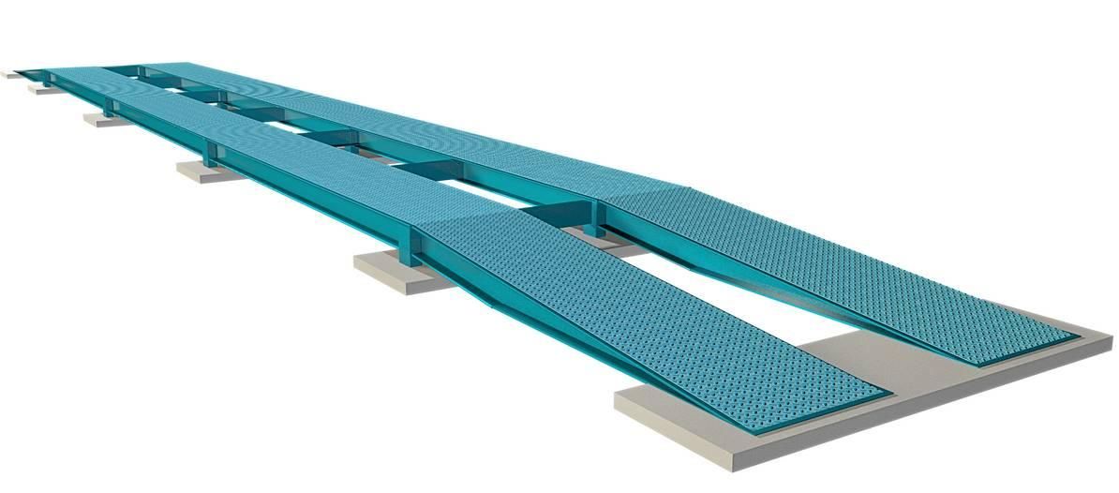
Автомобильные весы используются для взвешивания автомобилей и автопоездов. Бывают стационарные и передвижные.
Передвижные автомобильные весы используются для взвешивания автомобилей и прицепов в полевых условиях (зерно, сахарная свекла, кукуруза в початках и т.п.), а также для взвешивания крупногабаритных тяжелых грузов. Средства измерения массы, применяемые для взвешивания грузов, перевозимых железными дорогами, должны иметь действующие поверительные клейма и соответствовать требованиям стандартов и других нормативных документов.

Slide 22
д/з
1. Составить опорный конспект пройденного материала, вычертить схему классификации весов.
2. Выучить назначение и классификацию весов.
3. На альбомном листе вычертить схематично (17 слайд) «Вагонные весы» с обозначением.

